Slide 1
Образовательная технология веб-квест как средство развития личностных компетенций учащихся

Slide 2
Образовательный веб-квест - (webquest) - проблемное задание c элементами ролевой игры, для выполнения которого используются информационные ресурсы Интернета.
Веб – квест - это сайт или задание в сети Интернет, с которым работают учащиеся, выполняя ту или иную учебную задачу.

Slide 3
Веб-квест является одним из популярных и современных видов образовательных Интернет-технологий.

Slide 4
Преимущества технологии веб-квест
Веб-квест является новым средством использования технологий в целях создания урока ориентированного на учеников вовлеченных в учебный процесс и поощряющим их критическое мышление.
Веб-квест предполагает рациональное планирование времени учащихся, сфокусированного не на поиске информации, а на её использовании.
Веб-квест является захватывающим методом обучения.
Веб-квест направлен на развитие у учащихся навыков аналитического и творческого мышления; учитель, создающий веб-квест, должен обладать высоким уровнем предметной, методической и инфокоммуникационной компетенции.

Slide 5
Веб-квест способствует достижению нескольких задач:
повышение мотивации к самообучению, поощрение учеников учиться независимо от учителя;
формирование новых компетенций на основе использования ИТ для решения учебных задач
реализация творческого потенциала;
повышение личностной самооценки;

Slide 6
Веб-квест способствует достижению нескольких задач:
развитие невостребованных в учебном процессе личностных качеств;
развитие коммуникативных умений и умений работы в группе;
развитие самостоятельности;
развитие мышления;
повышение словарного запаса;

Slide 7
Структура веб-квеста
Ясное вступление
Центральное задание
Список информационных ресурсов
Роли
Описание процедуры работы
Описание критериев и параметров оценки
Руководство к действиям
Заключение, где суммируется опыт
Notes:
Заключение, где суммируется опыт

Slide 8
Пример веб-квеста
123,456,789

Slide 9
Ссылка на квест
https://matemkvest.jimdofree.com/

Slide 10
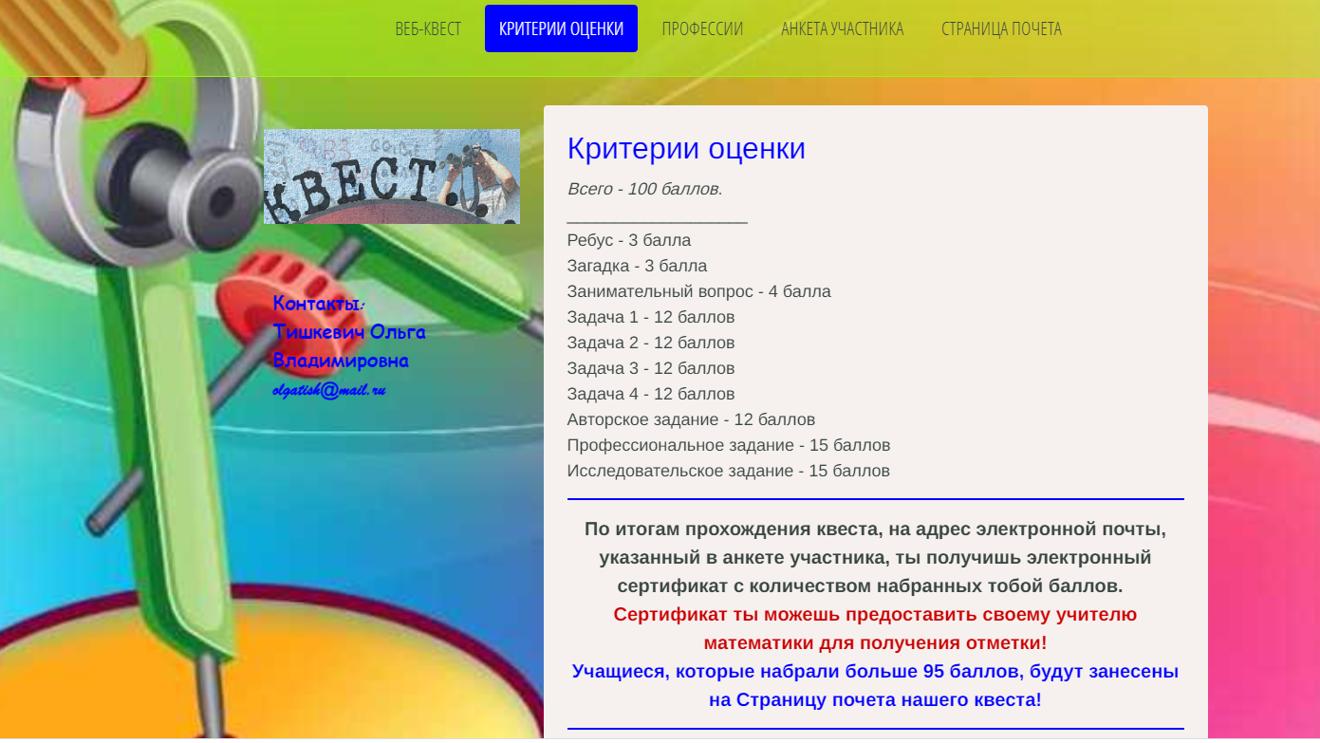

Slide 17
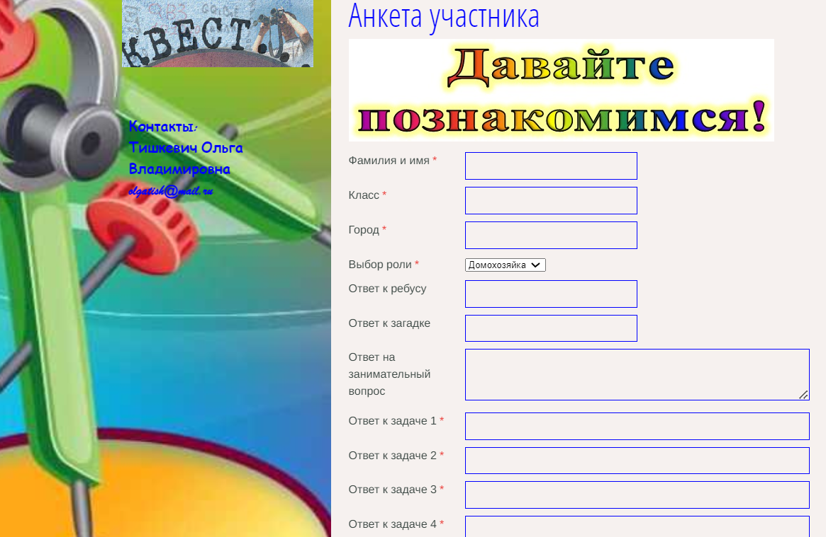

Slide 19
Пример веб-квеста
123,456,789

Slide 20
Ссылка на квест
https://baranovichi-matemkvest.jimdofree.com/

Slide 21
Использование квест - технологии в обучении математике способствует формированию у обучающихся информационных компетенций, знаний и умений, способствующих информационной деятельности, воспитывают самоуважение и эмоционально-положительное отношение к себе, целеустремлённость и настойчивость в достижении целей, предполагают максимальную самостоятельность творчества.

Slide 22
СПАСИБО ЗА ВНИМАНИЕ

